Slide 1
DETECCIÓN DE ANOMALÍAS EN CONVERTIDORES DE POTENCIA
14/01/2026

Slide 2
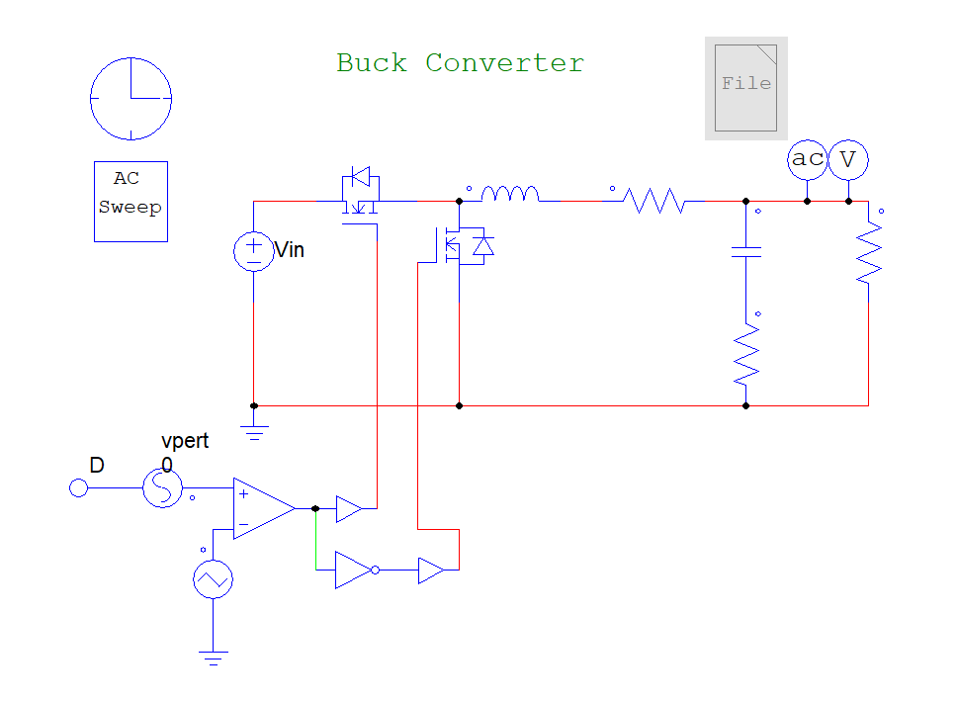
Contexto
Valores nominales
Vin = 50 V
Rout = 50 Ω
Lout = 20 mH
Cout = 1mF
Rds1 = 10 mΩ
Rds2 = 10 mΩ
EsrL = 0.1 Ω
EsrC = 20 mΩ
D = 0.4
fsw = 100 kHz
AC sweep = 100 Hz – 50 kHz

Slide 3
Automatización de Simulaciones PSIM con Python
Propósito: Ejecutar simulaciones masivas de un convertidor Buck variando parámetros de componentes para análisis de sensibilidad o generación de datasets.
Variación Automática de Parámetros: Genera combinaciones basadas en un porcentaje de variación (ej. ±20%) y un paso definido. Permite seleccionar componentes específicos (Cout​, Rds​, etc.) o variar todos los críticos.
Procesamiento en Paralelo (Alta Eficiencia): Utiliza la librería multiprocessing para lanzar hasta 8 simulaciones simultáneas. Gestiona instancias individuales de PSIM mediante psimapipy.
Gestión Inteligente de Datos: Comprueba si la simulación ya existe en la carpeta de destino para no repetir cálculos. Guarda los resultados con nombres que indican el componente y su variación (ej. Cout_+10.txt)
Entorno de Trabajo Seguro: Crea directorios temporales aislados para cada proceso de trabajo (workers) para evitar conflictos de escritura. Limpieza automática de archivos temporales al finalizar.

Slide 4
Datos obtenidos
Variación de 5 componentes -> 'Cout', 'Rds_1', 'Rds_2', 'Esr_L', 'Esr_C'
25.517 simulaciones realizadas
220.099 datos totales a obtener
161.051 datos para entrenamiento y validación
59.048 datos para ajuste de threshold de anomalía y testing
Entrenamiento y validación
Datos variables, salto de 1% con un máximo de +- 5%
Permite realizar estudio sobre precisión del sistema eligiendo datos
Ajuste y testing
Salto de 5% con un máximo de +- 20%
Valores anómalos para definición de thresholds y testing de modelos entrenados

Slide 5
Entrenamientos
(Software aún en desarrollo)

Slide 6
Modelos a entrenar
Autoencoder Convolucional 1d
LSTM Autoencoder
Variational Autoencoder
Transformer Autoencoder
Contrastive Autoencoder

Slide 7
Entrenamiento
Búsqueda de hiperparámetros
Funciones de activación
Optimizadores
Learning rate
Learning rate scheduler
Dimensión latente
Filtros convolucionales
Unidades LSTM
Dropout

Slide 8
Métricas
Precisión
Recall
F1
ROC AUC
Matrices de confusión
Curvas de precisión / recall y ROC

Slide 9
Inferencia
Optimización para ejecución en sistema Edge AI / Micro / FPGAs
Aceleración
Reducción de parámetros y número de bits
Adaptadores en C ++ para micros
Creación de server de inferencia optimizado en Edge AI
Compilaciones para FPGAs

